Slide 1
Сообщение Рекомендации для педагогов по профилактике эмоционального выгорания в период адаптации детей к ДОУ

Slide 2
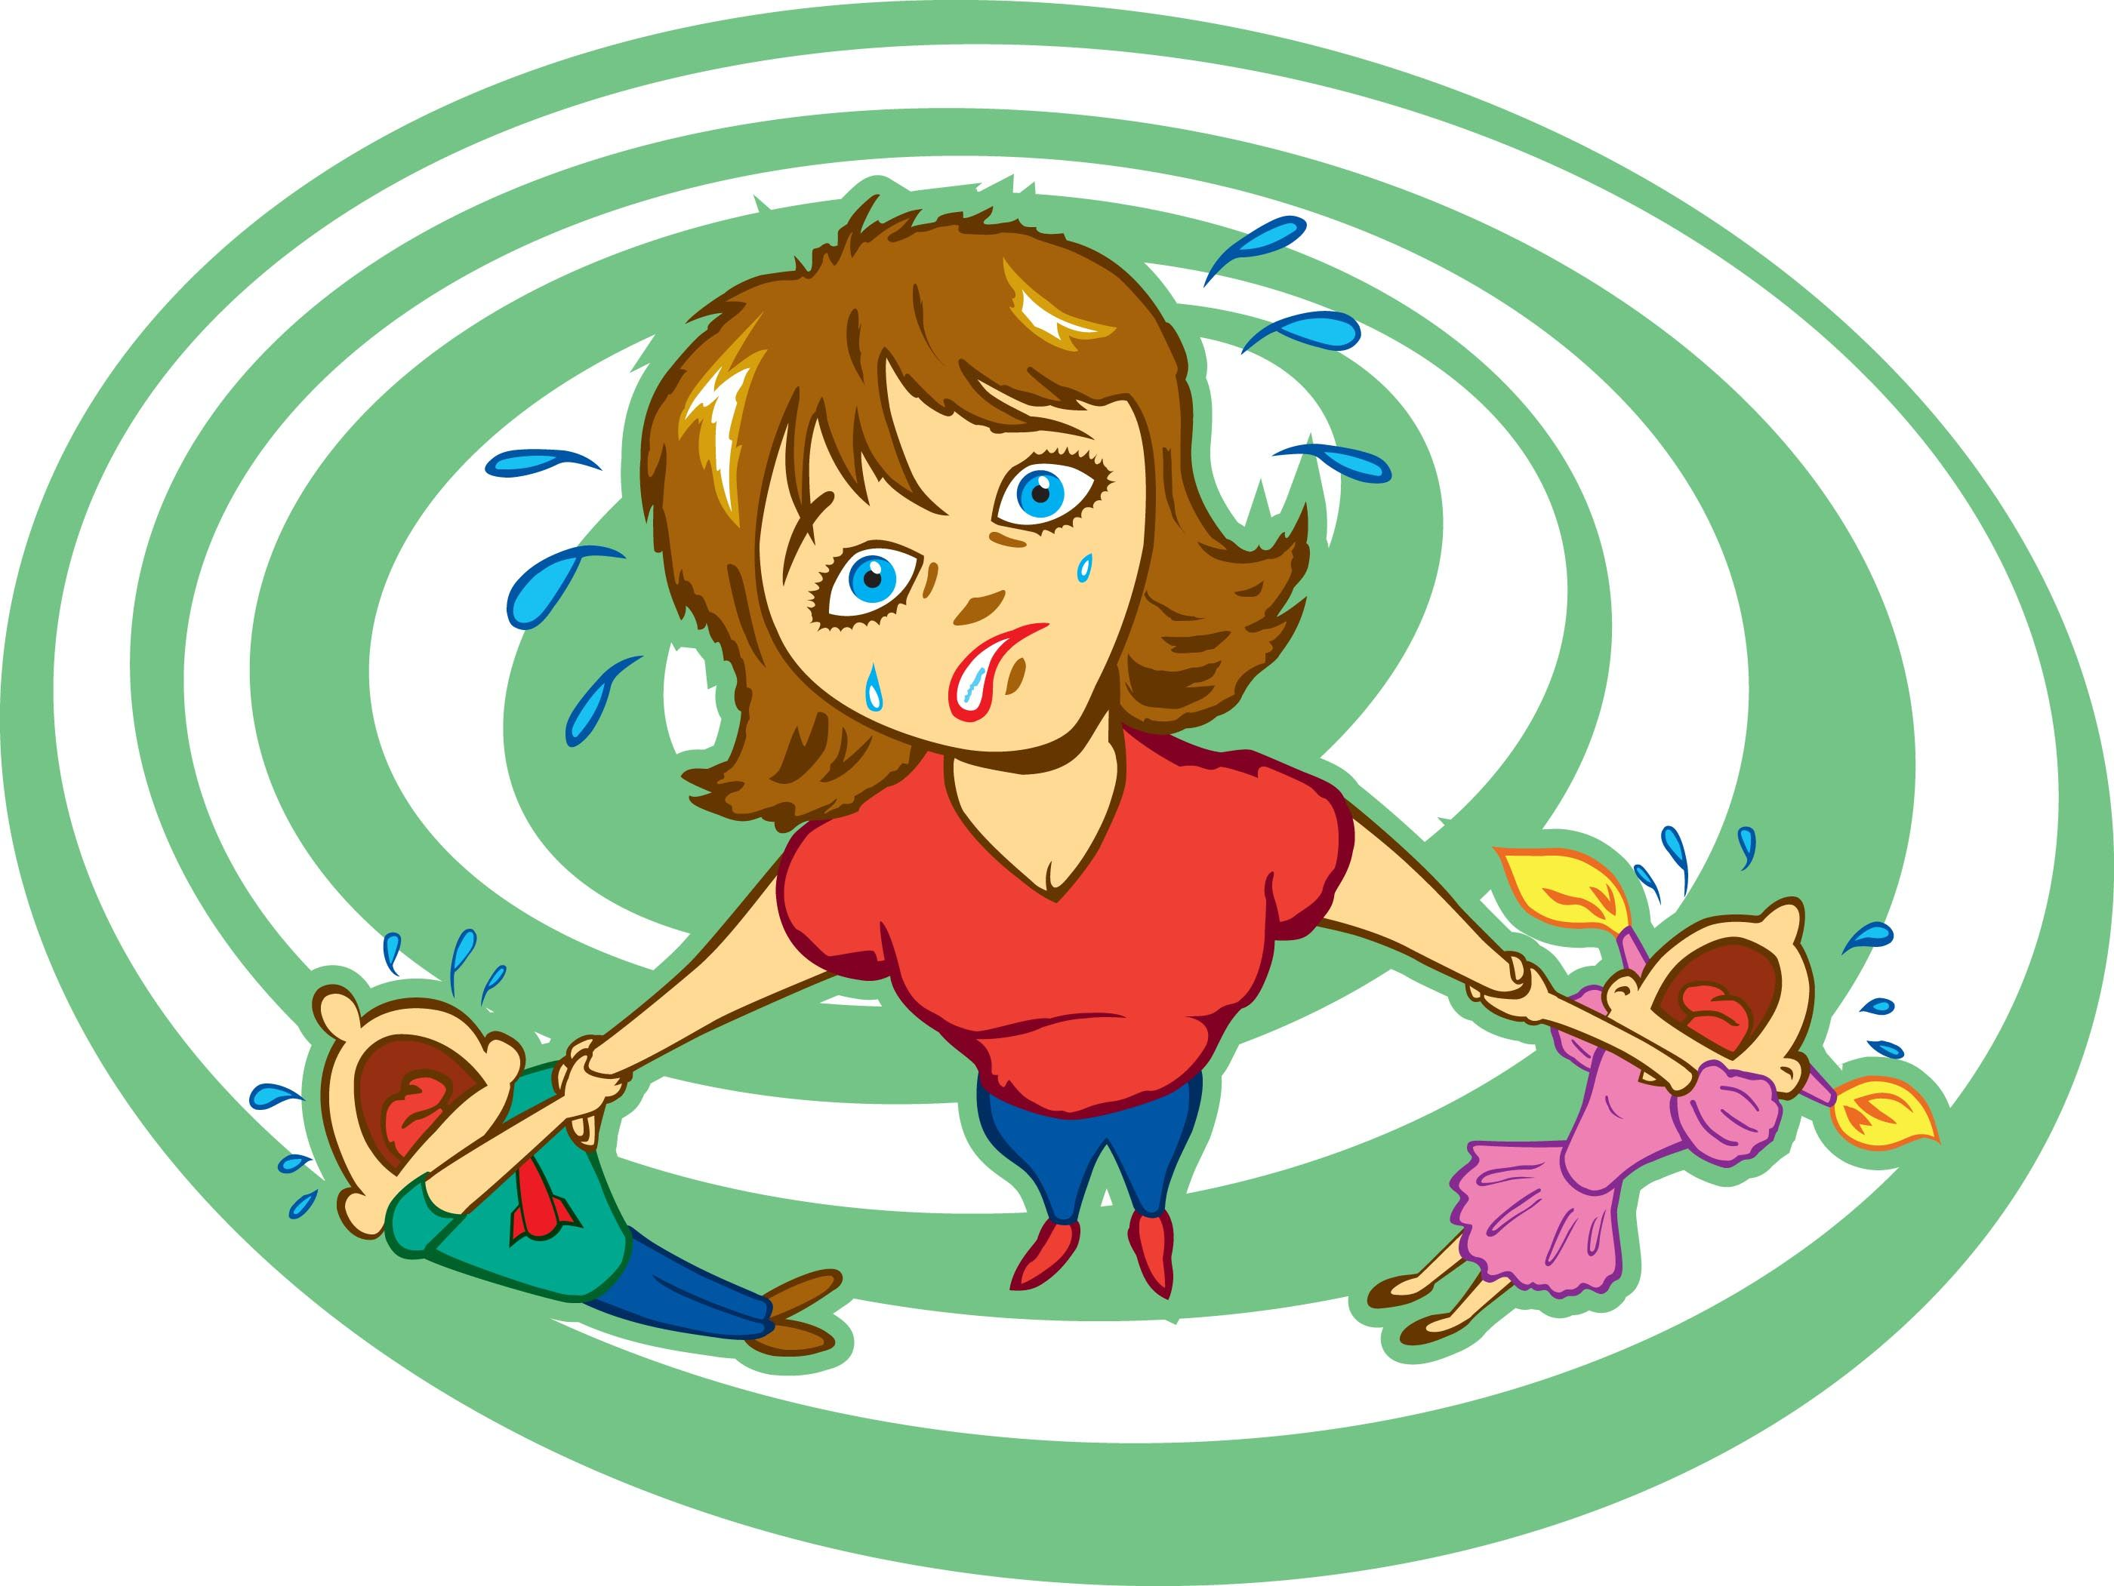
Эмоциональное «ВЫГОРАНИЕ» – это синдром постепенной утраты эмоциональной, когнитивной и физической энергии воспитателя, проявляющийся в симптомах эмоционального, умственного истощения, физического утомления, личной отстраненности и снижении уровня удовлетворения исполнением своей работы.

Slide 3
ПРИЗНАКИ ЭМОЦИОНАЛЬНОГО ВЫГОРАНИЯ
Постоянные мысли о работе.
Равнодушие к жизни .
Заниженная самооценка.
Конфликтность в общении с коллегами.
Раздражительность при контактах с детьми.
Проявление агрессивных чувств(напряженность,гнев)
Упадническое настроение(цинизм, пессимизм,апатия,депрессия).
Психосоматические недомогания(усталость,утомление,бессонница)
Желудочно-кишечные расстройства,неврозы

Slide 4
Ситуации, влияющие на возникновение синдрома эмоционального выгорания:
начало педагогической деятельности после отпусков, курсов (функция-адаптация);
проведение открытых мероприятий, на которые было затрачено много сил и энергии, а результат не принес соответствующего удовлетворения;
период привыкания детей к детскому саду

Slide 5
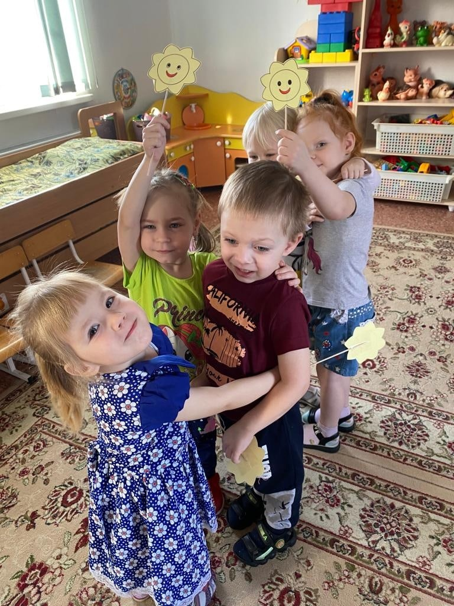
Период адаптации детей к детскому саду
необходимость сопереживания
сочувствия
терпения
Нравственная и моральная ответственность за жизнь и
здоровье вверенных воспитателю детей
способствуют
возникновению неблагоприятных эмоциональных
состояний и формированию защитного поведения

Slide 6
К симптомам эмоционального выгорания относится
эмоциональное истощение, пессимизм, апатия, депрессия
напряженность в отношении к коллегам, воспитанникам
заниженная самооценка, негативное восприятие себя, жизни, перспектив
частая раздражительность
психосоматические недомогания (усталость, утомления, бессонницы, желудочно-кишечные расстройства и т.д.)
снижение активности

Slide 7
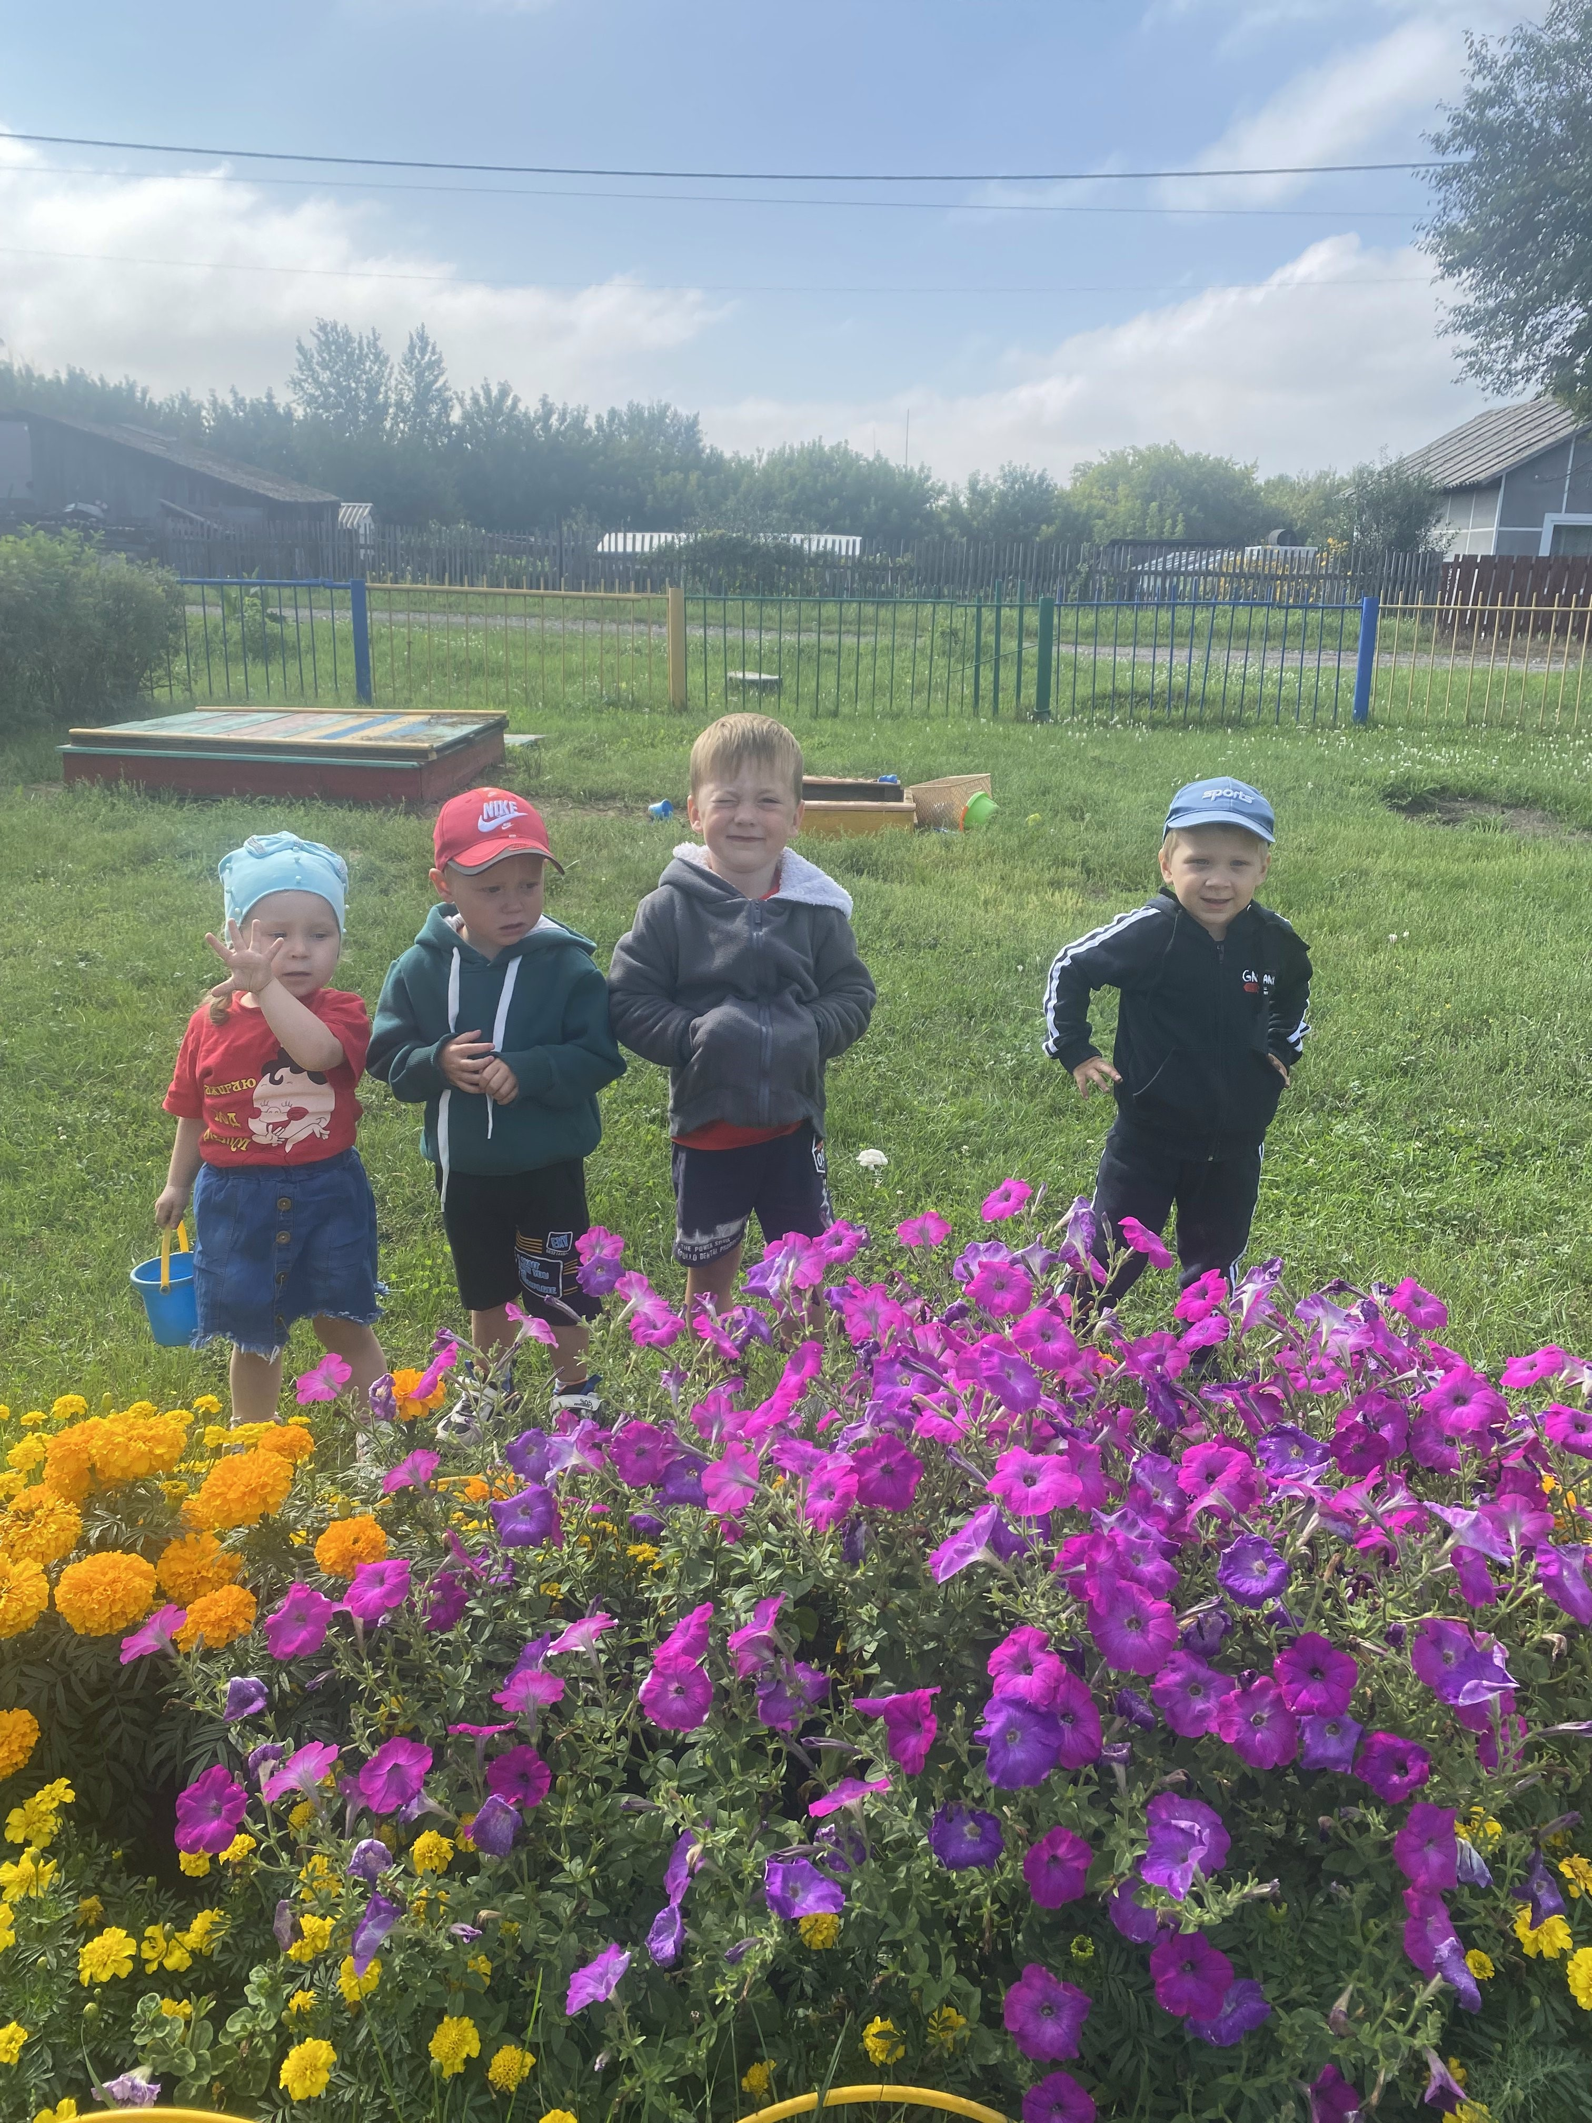
Способы сохранения эмоциональной стабильности Спасательные фразы:
Всё, что не делается - всё к лучшему.
У меня всё получится! Вселенная на моей стороне
Все идёт как надо, это все мой опыт!
Это жизнь! Никто не виноват, так случается.
Это событие нейтрально, это твоя реакция!
Выдохни и иди дальше!
Все проходит, пройдет и это!
Сегодня день такой!

Slide 8
Антистрессовые приёмы Такие способы есть! Вот ТОП-8 самых простых способа:
Поплакать
Принять душ
Громко спеть песню
Потанцевать
Дыхательные упражнения (4-4-4)
Медитация
Физическая нагрузка
Написать на листе «-» чувства

Slide 9
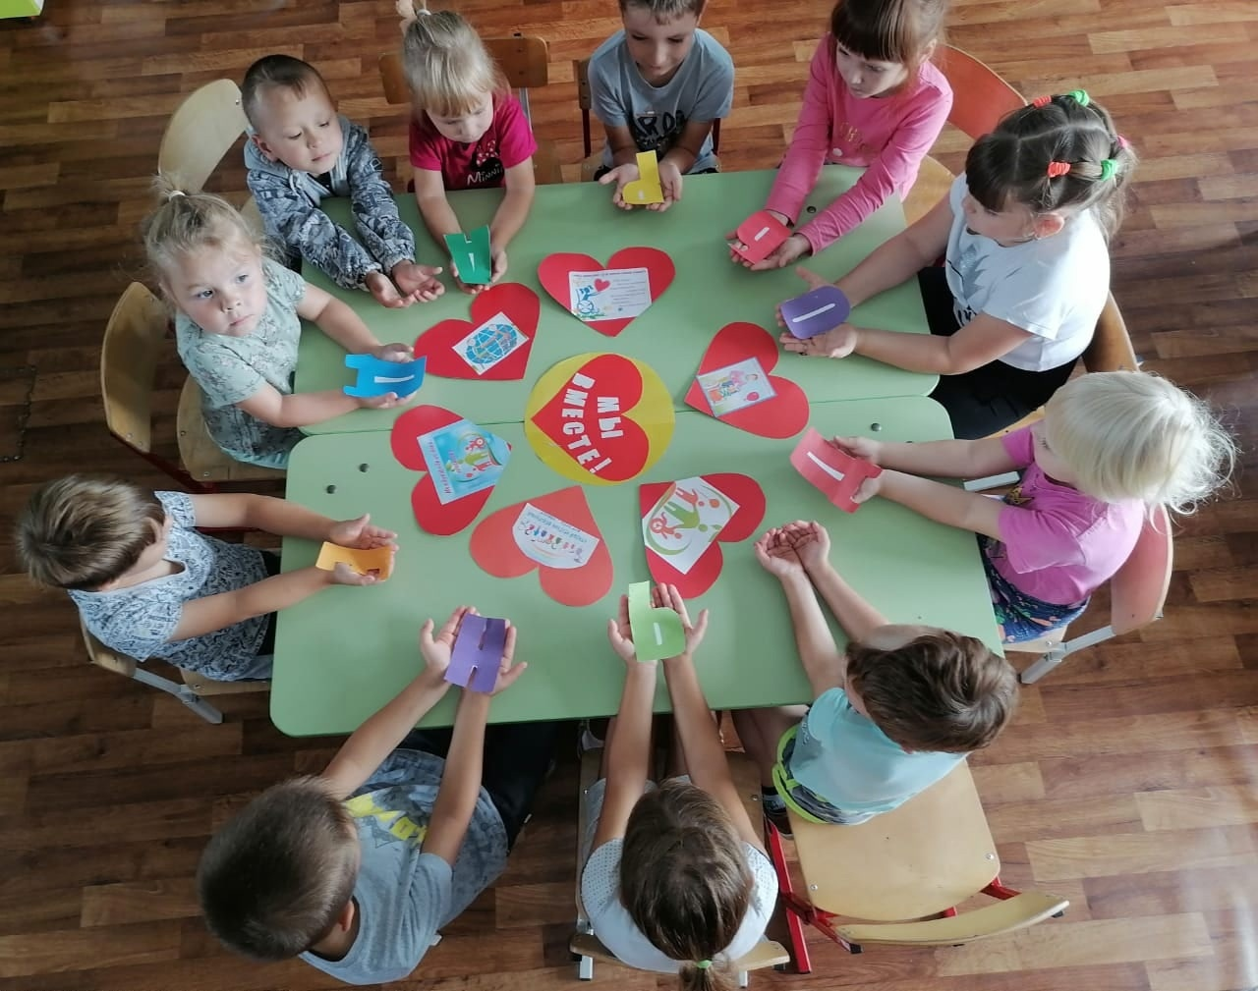
Проработка негативных эмоций
Не скрывайте свои чувства. Проявляйте ваши эмоции и давайте вашим друзьям обсуждать их вместе с вами.
Выделяйте достаточное время для сна, отдыха, размышлений.
Не избегайте говорить о том, что случилось. Используйте каждую возможность пересмотреть свой опыт наедине с собой или вместе с другими.
Разрешите себе побыть некоторое время в одиночестве.
Будьте внимательны к себе: это поможет вам своевременно заметить первые симптомы усталости.
Сделайте себе небольшой подарок (букет цветов, билет в театр или на спортивное соревнование, поужинайте в ресторане).
Любите себя или, по крайней мере, старайтесь себе нравиться.

Slide 10
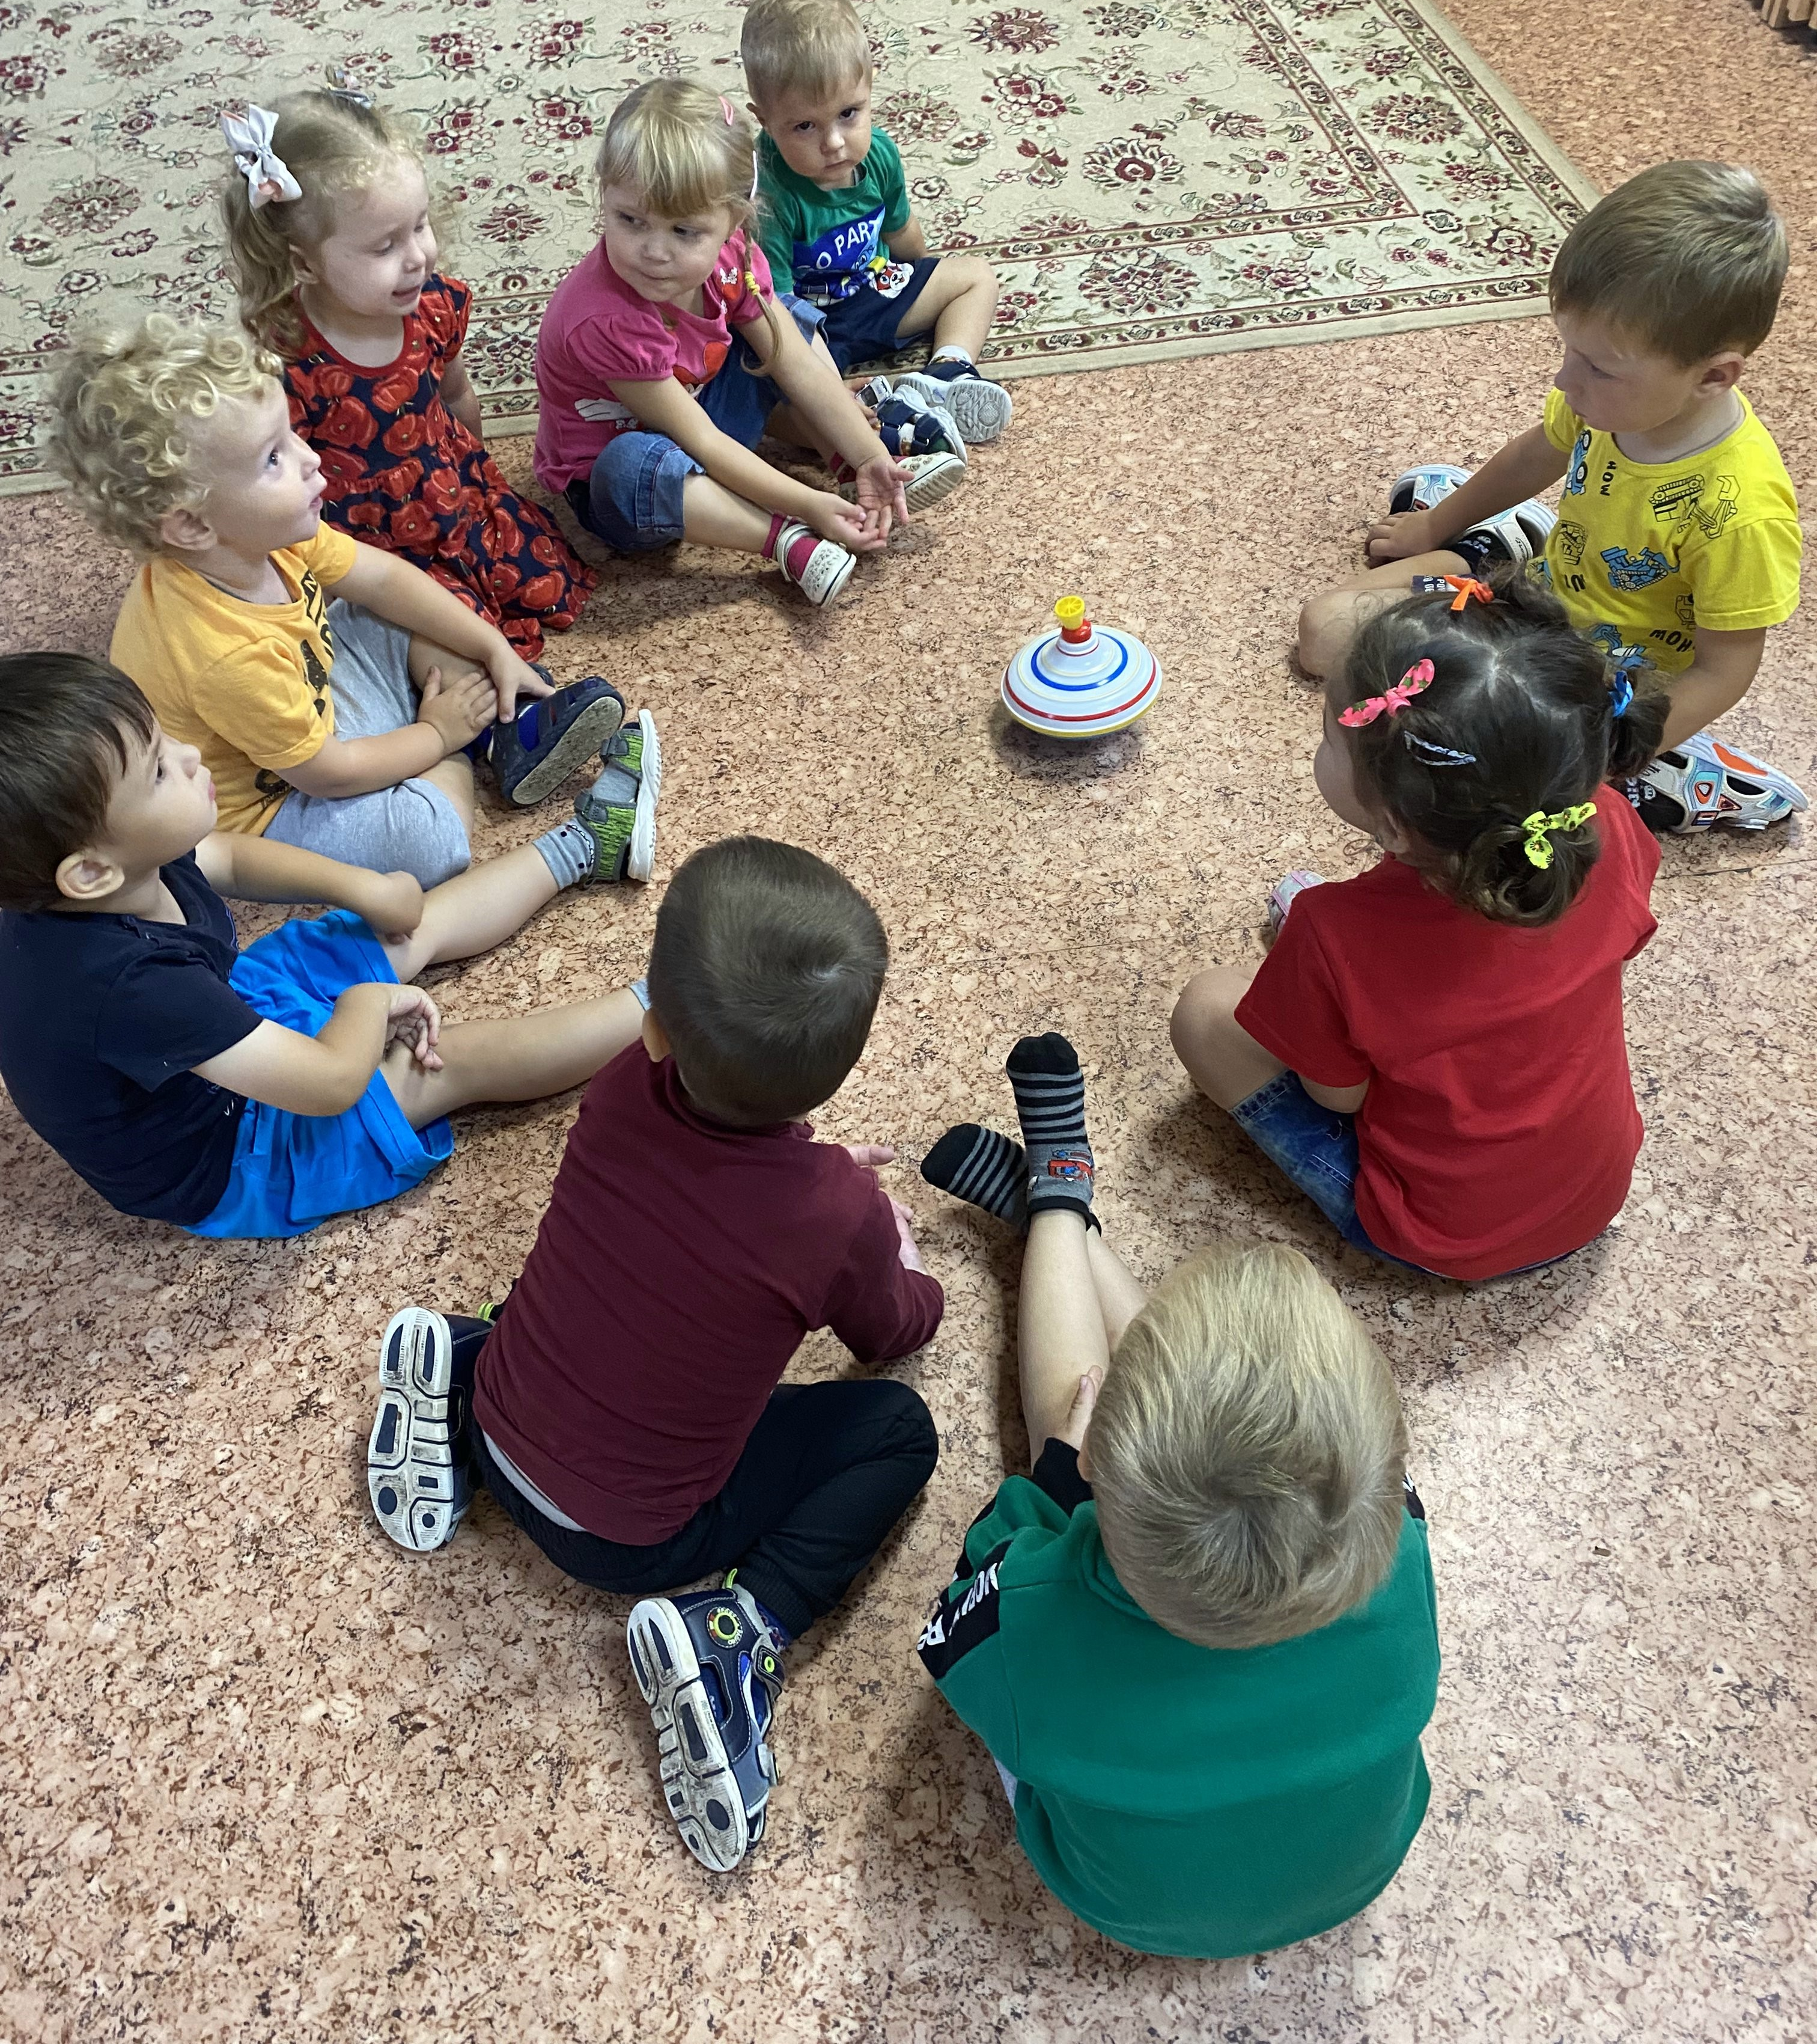
Приемы саморегуляции для быстрого снятия сильного эмоционального и физического напряжения
Упражнение «Эмоциональный детокс»
Материалы: небольшие резиновые мячи, крепкая стена.
Упражнение «Сосулька»
Упражнение «Напряжение – расслабление»

Slide 11
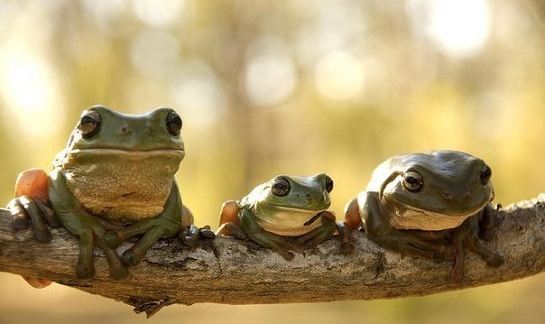
Притча о мотивации Три лягушки на бревне
Никогда не путайте действие с принятием решения.
Иногда вам кажется, что вы уже прыгнули, но на самом деле вы по-прежнему сидите на бревне.

Slide 12
«Умение управлять своим настроением, равносильно умению управлять судьбой» О.Мандино

Slide 13
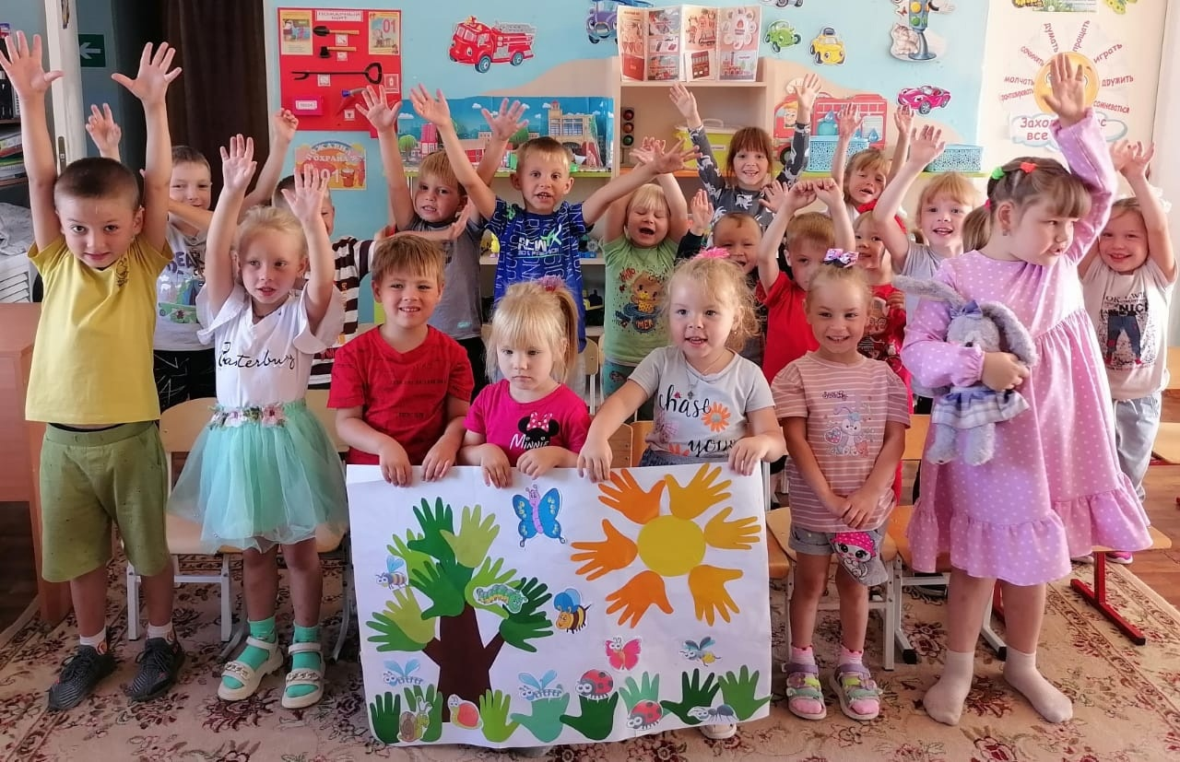
Спасибо за внимание!

